Slide 1
Reloj de Tiempo Real (RTC)
Basado en eI material de Pablo Irrera Condines

Slide 2
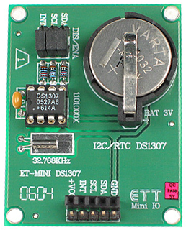
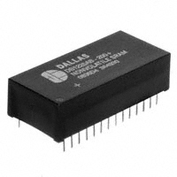
Introducción
Es un circuito que posee toda la funcionalidad para la gestión de fecha y hora.
Están presentes en la mayoría de los dispositivos que necesitan guardar el tiempo en forma precisa.

Slide 3
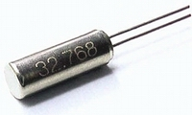
Introducción
Ventajas
Bajo consumo de energía
Libera de carga de trabajo al sistema principal para que pueda dedicarse a tareas más críticas.
Suele ser más preciso que otros métodos.
Medición de tiempo
Suele utilizarse un oscilador a cristal de 32,768KHz ya que con un divisor de frecuencia de 2¹⁵ se obtiene un clock de 1Hz (2¹⁵ = 32768)

Slide 4
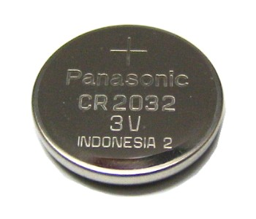
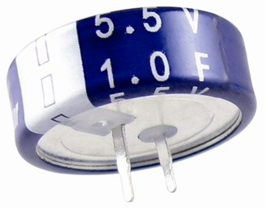
Introducción
Alimentación
Normalmente se lo alimenta con una pila de litio tipo CR2032 (como en las PC).
Como alternativa podemos utilizar un super-capacitor que se mantiene cargado mientras está encendido el equipo y que puede durar varios días con el equipo apagado.

Slide 5
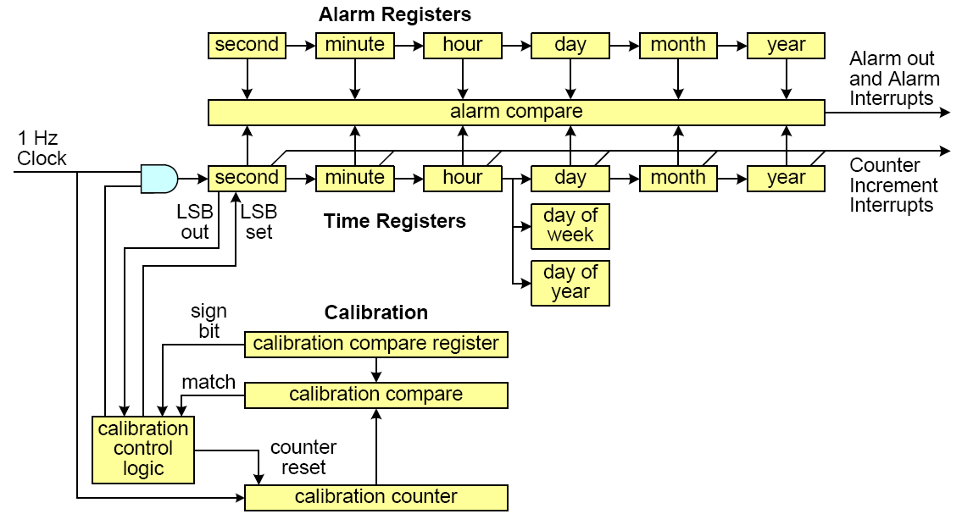
Diagrama funcional en bloques

Slide 6
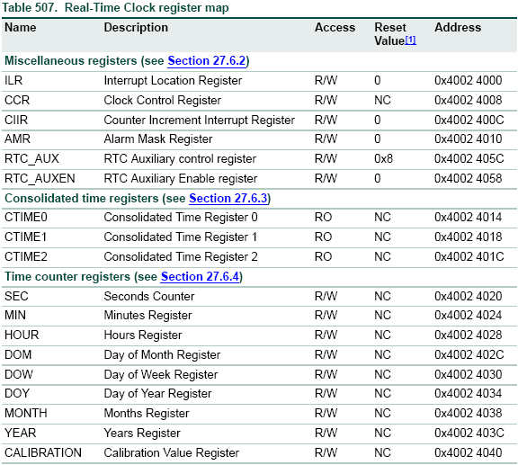
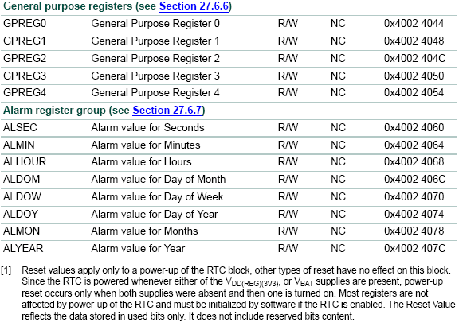
Registros

Slide 7
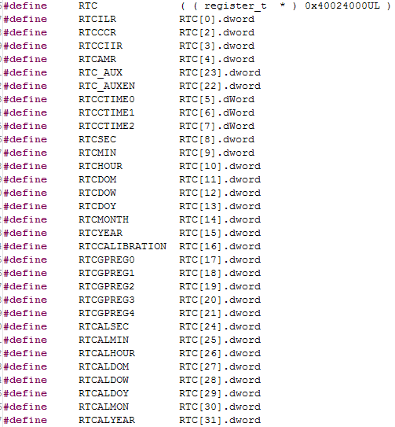
Macros para manejar los registros

Slide 8
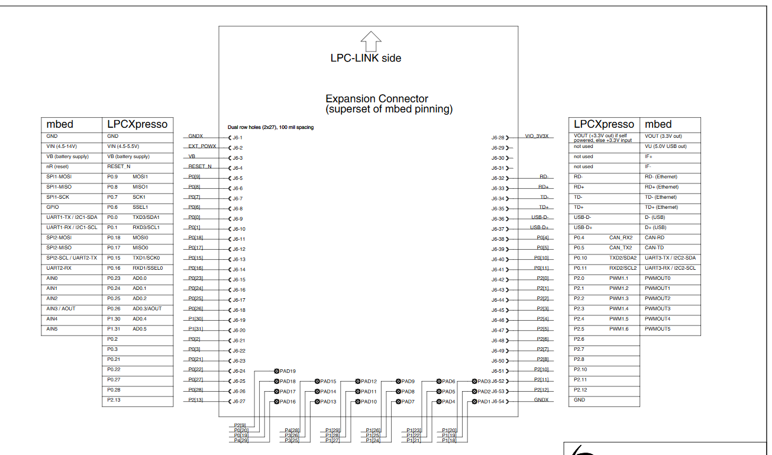
Pines de alimentación (1)
Hojas de datos del stick (Stick que contiene al LPC1769 y circuitería externa para su funcionamiento. Contiene la relación entre los pines a utilizar con puerto y pin del LPC):
REV D: https://www.embeddedartists.com/wp-content/uploads/2018/06/LPCXpresso1769_CD_revD.pdf
REV B/C: https://www.embeddedartists.com/wp-content/uploads/2018/06/LPCXpresso1769_CD_revD.pdf

Slide 9
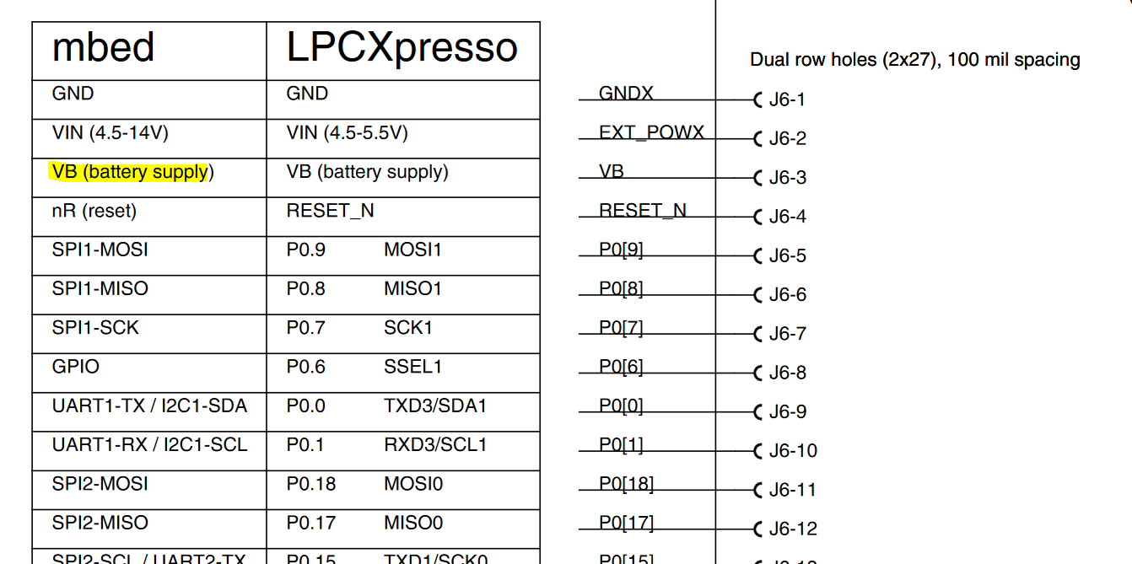
Pines de alimentación (2)
Mientras se mantenga la alimentación del RTC (por V_{BAT} o por V_{DD}), los contadores seguirán funcionando y todos sus registros mantendrán su valor
Importante: Luego de un reset, sólo debe configurarse el NVIC nuevamente

Slide 10
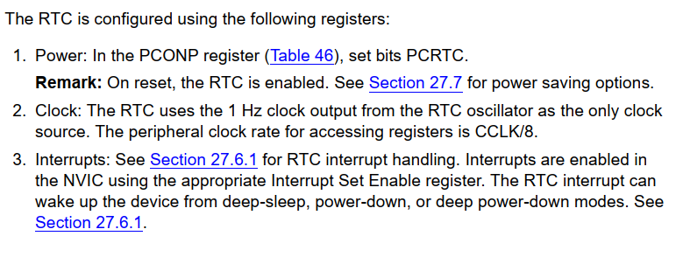
¿Cómo se usa según el User Manual?
User Manual (851 páginas con los registros a utilizar con las funcionalidades de los pines y de todos los periféricos): https://www.nxp.com/docs/en/user-guide/UM10360.pdf
Utilizar los registros PCONP y los registros propios del RTC

Slide 11
Configuración
Habilitar PCONP (Alimentación del periférico RTC)
Configurar CCR (Registro de control de RTC)
Configurar RTC_AUXEN (Registro de interrupción en caso de falla del RTC)
Configurar Hora
Configurar CIIR (Habilitar interrupciones periódicas del RTC)
Configurar interrupciones por alarma (En caso de requerirlo)
Empezar a contar
Habilitar interrupciones (A nivel microcontrolador → NVIC)

Slide 12
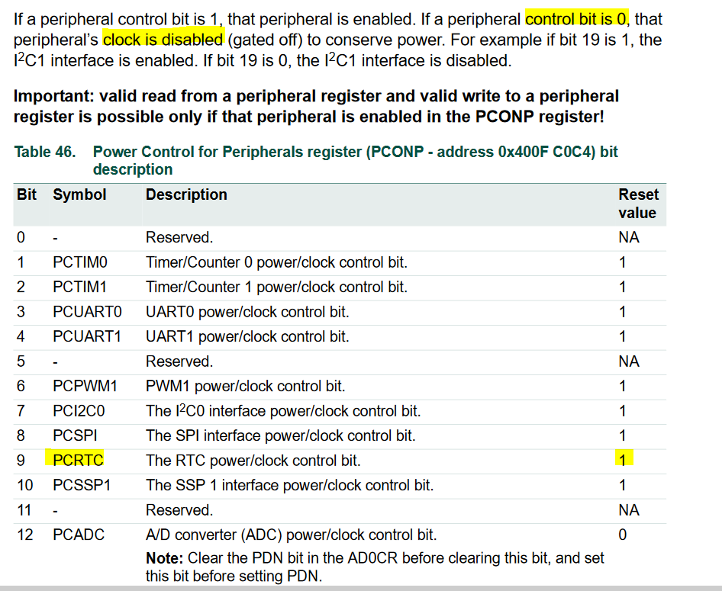
Habilitar PCONP

Slide 13
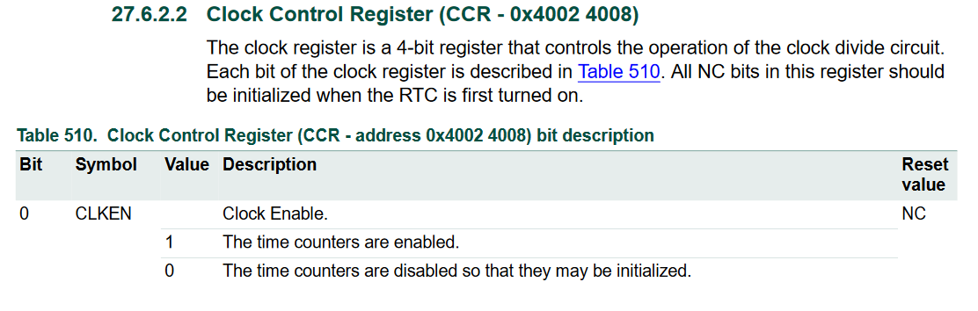
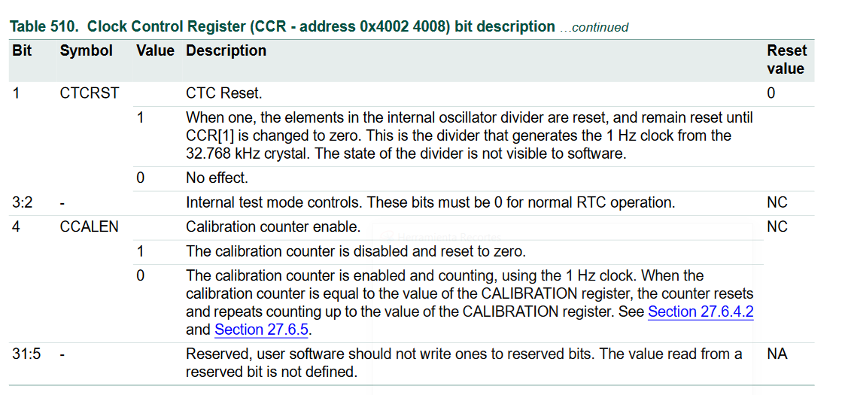
Configurar CCR
(1) Sin calib. | (0) Normal | (0) Normal | (1) Resteo mientras configuro | (0) CLKEN dehabilitado

Slide 14
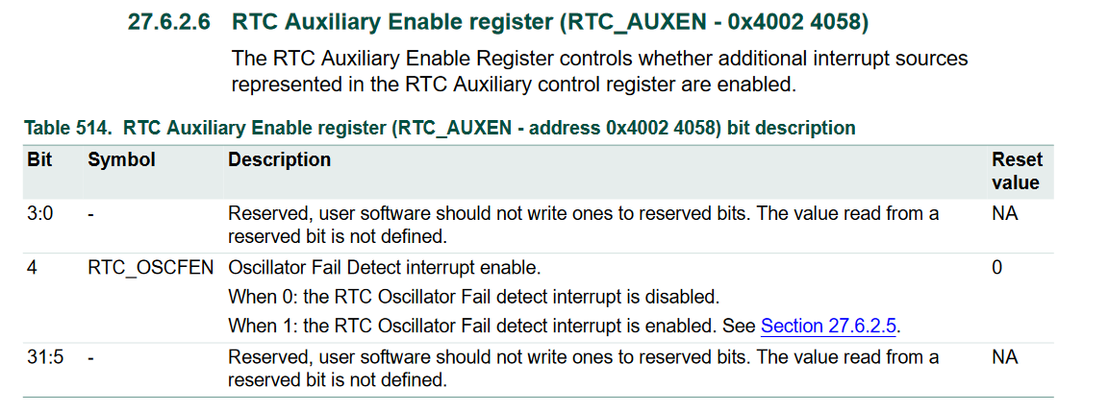
Configurar RTC_AUXEN

Slide 15
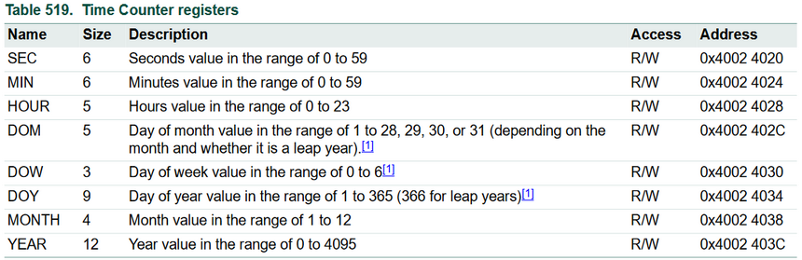
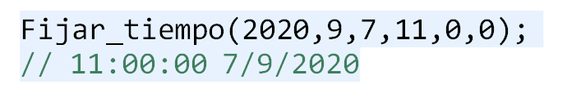
Configurar hora
A nivel aplicación
A nivel drivers
YEAR = anio;
MONTH = mes;
DOM = dia;
HOUR = hora;
MIN = minutos;
SEC = segundos;
Nota: Los registros son R/W por lo que se puede generar una primitiva que obtenga la hora

Slide 16
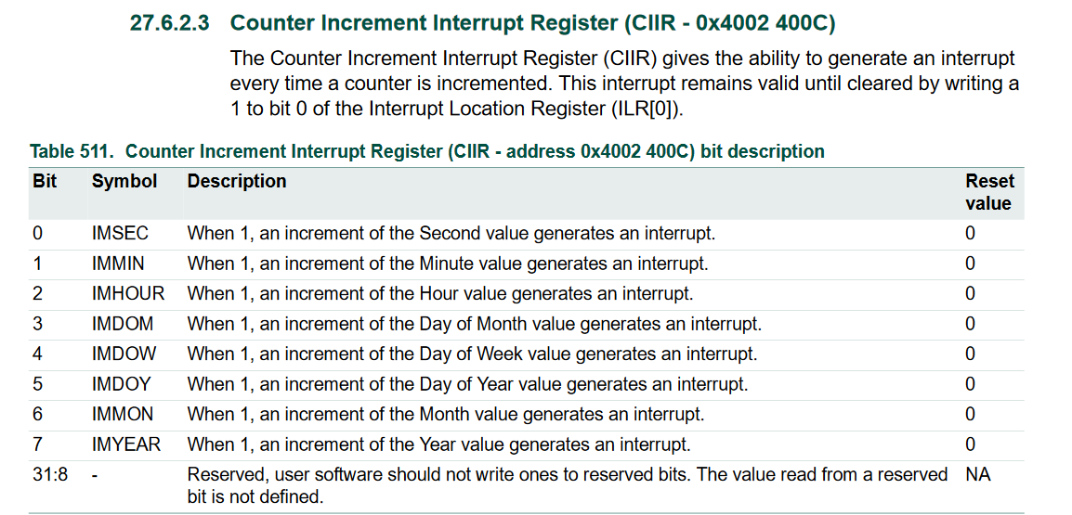
Configurar interrupciones (CIIR)

Slide 17
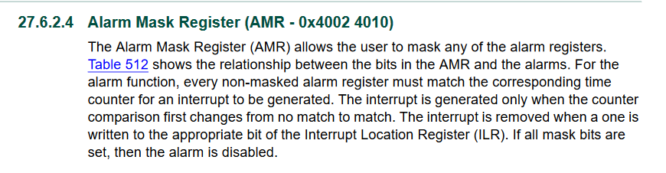
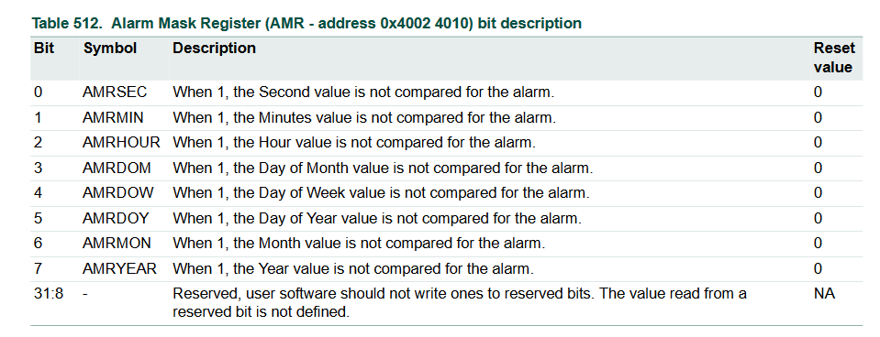
Configurar alarmas (1)
Pongo en 1 solamente los valores por los cuáles voy a comparar para la alarma.

Slide 18
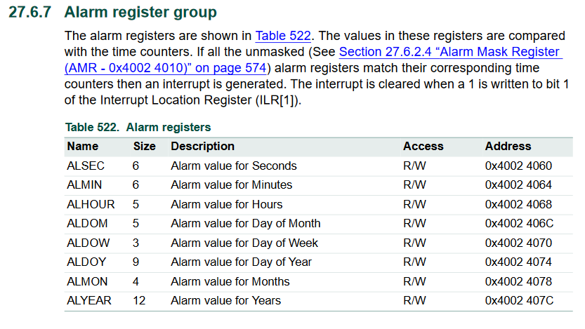
Configurar alarmas (2)
Escribo los valores de tiempo con los cuáles voy a comparar el tiempo actual.
Nota: En el ejemplo no utilizaremos alarmas

Slide 19
Arranco RTC – Reconfiguro CCR
(1) Sin calib. | (0) Normal | (0) Normal | (0) NO RESETEO | (1) CLKEN HABILITADO

Slide 20
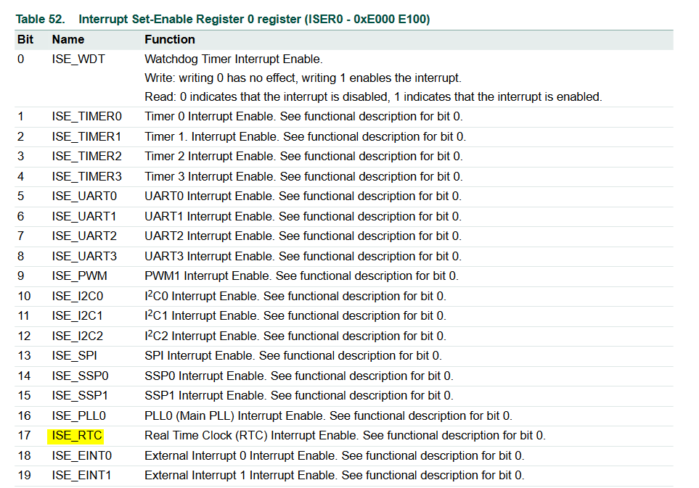

Habilito interrupciones del NVIC

Slide 21
¡Ya está configurado el RTC y funcionando!
¿Cómo sabemos si interrumpió por alarma o por contador?

Slide 22
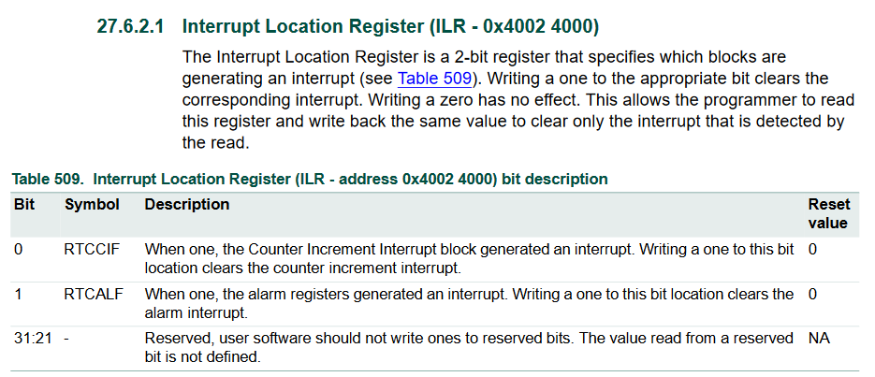
Interrupciones
if(ILR & 0x01) // Si interrumpio por counter
{
ILR |= 0x01; //Limpio el flag
//HAGO ALGO
}
if(ILR & 0x02) // Si interrumpio por alarma
{
ILR |= 0x02; //Limpio el flag
//HAGO ALGO
}

Slide 23
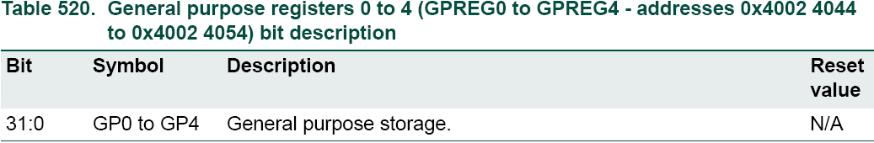
Registros de backup
Son 5 registros conectados al mismo bloque de alimentación del RTC
De esta manera mantienen su valor cuando se desconecta la alimentación del microcontrolador
Su valor no es afectado por el reset
Son registros de propósito general

Slide 24
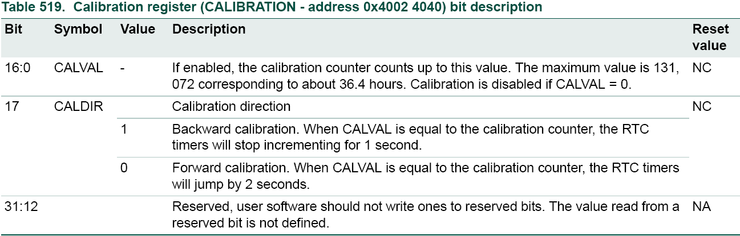
Calibración
El RTC se puede configurar para que se auto-calibre para corregir desfasajes del oscilador
CALDIR = 1 : calibración hacia atrás
CALDIR = 0: calibración hacia adelante

Slide 25
Calibración
Contador de calibración
Se trata de un contador que se incrementa cada segundo.
Cuando su valor es igual a CALVAR, se resetea y se efectúa la calibración configurada.
CALVAR
Valor de calibración
Su valor máximo es 131072, valor que corresponde a 36,4 horas.
Calibración hacia atrás (CALDIR = 1)
Se usa cuando el reloj adelanta.
Cuando el contador de calibración llega al valor CALVAL, se detiene el RTC por un segundo.
Calibración hacia adelante (CALDIR = 0)
Se usa cuando el reloj atrasa
Cuando el contador de calibración llega al valor CALVAL, los contadores de tiempo se incrementan en 2.

Slide 26
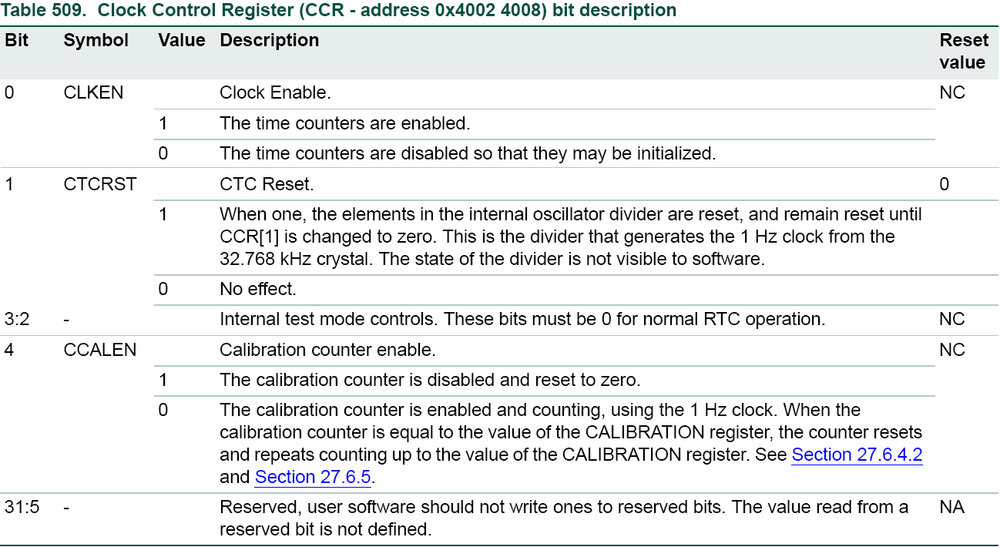
Habilitar el contador de calibración
Escribimos un 0

Slide 27
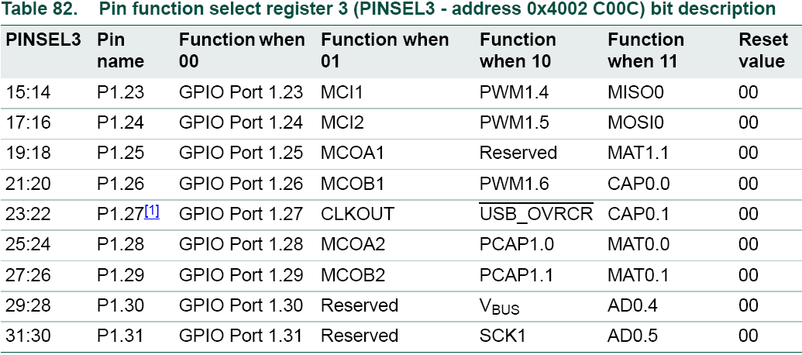
Obtener el valor de CALVAL
Usando el pin CLKOUT se pueden observar los pulsos del oscilador del RTC.
Se debe medir la frecuencia de los pulsos y calcular cuantos se necesitan para que haya un corrimiento de 1 segundo.
Ese valor se escribe en CALVAL.
Función 1 de P1.27

Slide 28
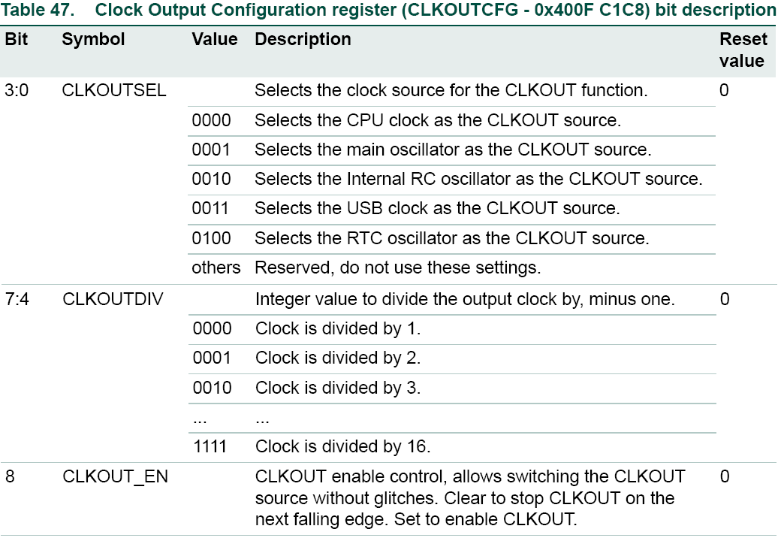
Habilitar CLKOUT
=1

Slide 29
Inicialización del RTC
void Init_RTC(void)
{
PCONP |= (1 << 9); //Habilitamos el clock del RTC
CCR = 0x12;
// Ponemos el divisor de clock y el contador en reset. Calibracion deshab.
RTC_AUXEN &= ~(0x01 << 4); // Deshabilito la interrupcion por fail del clock.
Fijar_tiempo(2020,9,7,11,0,0);
// Fijamos la hora en 00:00:00. Primeros tres argumentos
// Año, mes, dia. Ultimos tres argumentos: horas, minutos, segundos.
CIIR = 0x01; // Cada un segundo me da una interrupcion.
CCR = 0x11;
// Habilitamos el RTC. A partir de que se ejecuta esta linea es que empieza a contar.
ISER0 = (1 << 17);
}

Slide 30
Fijar_tiempo
void Fijar_tiempo(uint32_t anio, uint8_t mes, uint8_t dia, uint8_t hora, uint8_t minutos, uint8_t segundos)
{
YEAR = anio;
MONTH = mes;
DOM = dia;
HOUR = hora;
MIN = minutos;
SEC = segundos;
}

Slide 31
ISR RTC
void RTC_IRQHandler(void)
{
// Si interrumpio por counter
if (ILR & 0x01)
{
ILR |= 0x01;
if(GetPIN(PORT0,22))
{
SetPIN(PORT0,22,0);
}
else
{
SetPIN(PORT0,22,1);
}
}
// Si interrumpio por alarma
if (ILR & 0x02)
{
}
}

